Slide 1
Los verbos “go”, saber y asistir

Slide 2
asistir- to attend
Yo asisto Nosotros/nosotras asistimos
Tú asistes Vosotros/vosostras asistís
Él asiste Ellos asisten
Ella asiste Ellas asisten
Usted asiste Ustedes asisten

Slide 3
LOS VEBOS “GO”

Slide 4
salir-to leave, to go out
Yo salgo Nosotros/nosotras salimos
Tú sales Vosotros/vosotras salís
Él sale Ellos salen
Ella sale Ellas salen
Usted sale Ustedes salen

Slide 5
venir- to come (e to ie)
Yo vengo Nosotros/nosotras venimos
Tú vienes Vosotros/vosotras venís
Él viene Ellos vienen
Ella viene Ellas vienen
Usted viene Ustedes vienen

Slide 6
tener- to have (e to ie)
Yo tengo Nosotros/nosotras tenemos
Tú tienes Vosotros/vosotras tenéis
Él tiene Ellos tienen
Ella tiene Ellas tienen
Usted tiene Ustedes tienen

Slide 7
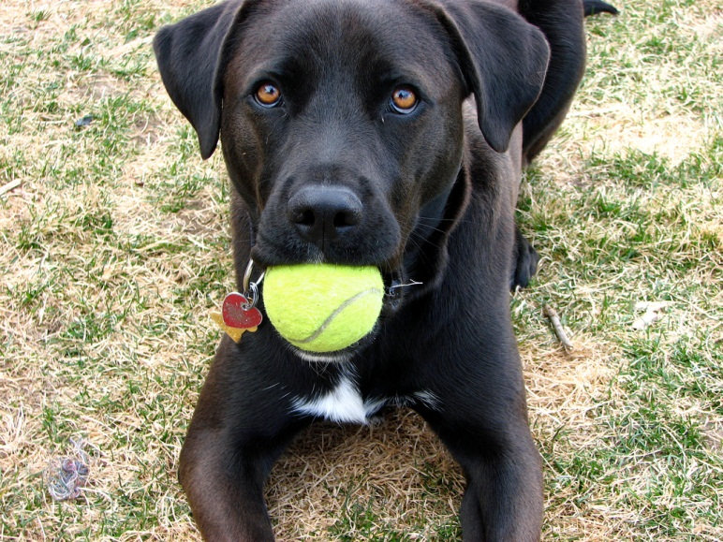
traer- to bring
Yo traigo Nosotros/nosotras traemos
Tú traes Vosotros/vosotras traéis
Él trae Ellos traen
Ella trae Ellas traen
Usted trae Ustedes traen

Slide 8
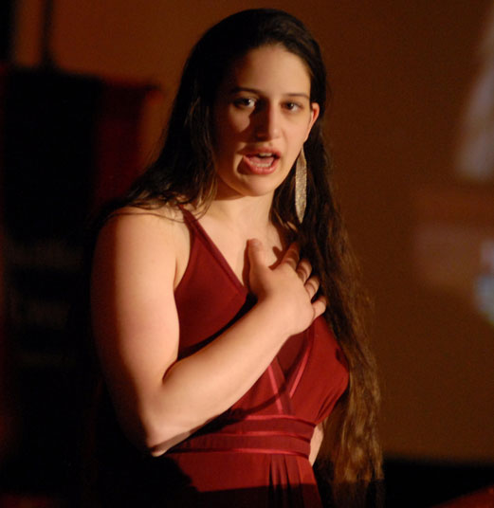
decir- to say
Yo digo Nosotros/nosotras decimos
Tú dices Vosotros/vosotras decís
Él dice Ellos dicen
Ella dice Ellas dicen
Usted dice Ustedes dicen

Slide 9
hacer- to do or make
Yo hago Nosotros/nosotras hacemos
Tú haces Vosotros/vosotras hacéis
Él hace Ellos hacen
Ella hace Ellas hacen
Usted hace Ustedes hacen

Slide 10
poner- to put or place
Yo pongo Nosotros/nosotras ponemos
Tú pones Vosotros/vosotras ponéis
Él pone Ellos ponen
Ella pone Ellas ponen
Usted pone Ustedes ponen

Slide 11
saber- to know a fact
Yo sé Nosotros/nosotras sabemos
Tú sabes Vosotros sabéis
Él sabe Ellos saben
Ella sabe Ellas saben
Usted sabe Ustedes saben
SABER no es un verbo “go” pero como los verbos “go” es irregular en la primera persona

